Slide 1
Poplave 2023
Celovit paket za pomoč gospodarstvu
Posvet z oškodovanimi podjetji
za oceno in odpravo škode v gospodarstvu
29. avgust 2023

Slide 2
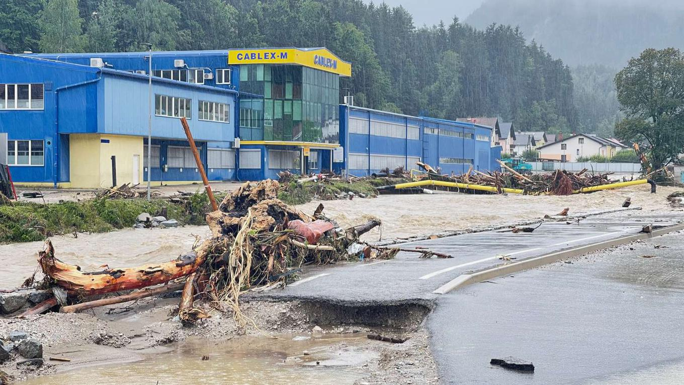
Cilj:
Hitra in učinkovita pomoč
za odpravo škode v največji možni meri.

Slide 3
Ukrepi pripravljeni skupaj z gospodarstvom.
Minister Matjaž Han aktiven na terenu s številnimi ogledi prizadetih podjetij, občin in regij.
Kombinacija sistemskega in interventnega pristopa.
2 interventna zakona, sedaj začetek priprave zakona o obnovi.
50. točka GBER:
Vse oblike pomoči ne smejo presegati 100 % dejanske škode.

Slide 4
Ohranitev zaposlenosti
Likvidnostna pomoč
Povračila škode v gospodarstvu
100 % nadomestilo za odsotnost zaradi višje sile.
100 milijonov evrov likvidnostnih posojil.
Škoda na strojih in opremi, zalogah in izgub. prihodku.
100 % nadomestilo plače za čiščenje (4.8. – 4.9.).
100 milijonov evrov garancij.
Do 50 % oziroma 60 % povračila dejanske škode.
80 % nadomestilo 80 % plače za čakanje na delo.
Moratoriji bančnih kreditov in javnih skladov.
Novost: 10 % predplačila brez garancij!
Pomoč za samozaposlene 1.200 € (pogoj 25 % izpad).
Ambicija: tudi premostitev likvidnosti do izplačil.
POZOR! Škoda na stavbah po ločenem postopku!!!

Slide 5
Ocenjevanje škode
Škoda v gospodarstvu je škoda na:
na strojih in opremi,
zalogah in
izpadu prihodka
Kdo?
gospodarske družbe
samostojni podjetniki
posamezniki, ki samostojno opravljajo dejavnost
zavodi in zadruge (društva niso vključena)
razen primarne kmetijske proizvodnje in ribištva/akvakulture → zbira MKGP (sprememba vključena v interventni zakon)
Pomembno:
Ločen postopek zaradi škode na stavbah!

Slide 6
Roki
1.9.2023 (tudi hkrati vloga za predplačila do 10% ocenjene škode)
20.9.2023 (kdor še ni oddal ocene do 1.9.2023)
Vsi vključeni v končno oceno škode
(in možnost za pridobitev povračil škode do 50/60%).

Slide 7
Vprašanja in odgovori
Vprašanja poslati na poplave2023.mgts@gov.si .
Pojasnila in navodila:
https://tinyurl.com/info-in-navodila
Odgovori objavljeni pod FAQ:
https://tinyurl.com/odgovori-in-vprasanja
Obrazec:
https://tinyurl.com/mgts-obrazec

Slide 8
Naziv oškodovanca: Statusna oblika oškodovanca (gospodarska družba, podjetnik posameznik, posameznik, ki samostojno opravlja dejavnost, zadruga, zavod): Telefonska številka oškodovanca: Elektronski naslov oškodovanca: Matična številka oškodovanca: POZOR – VPIŠE SE MŠ PODJETJA IN NE OSEBE Davčna številka oškodovanca: Ulica in številka nastanka nesreče: Pošta nastanka nesreče: Poštna številka nastanka nesreče: Kraj nastanka nesreče: Občina nastanka nesreče: Dejavnost podjetja po SKD: Ocena škode na strojih in opremi (v EUR): Ocena škode na zalogah (v EUR): Ocena škode zaradi izpada prihodka (v EUR): Ocena stroškov čiščenja strojev, opreme in zalog - stroški dela zaposlenih v podjetju (v EUR): Ocena stroškov čiščenja strojev, opreme in zalog - stroški zunanjih izvajalcev (v EUR): Številka transakcijskega računa oškodovanca: - NE POZABITE VPISATI!
Obrazec

Slide 9
Izjava odgovorne osebe: a) vsi podatki, navedeni v obrazcu, so resnični in točni, b) naše podjetje ima sedež Republiki Sloveniji, c) naše podjetje je utrpelo škodo v prizadetih občinah skladno s sklepom URSZR1. Sklep kot potencialno prizadete občine opredeljuje občine v regijah: Dolenjska, Gorenjska, Koroška, Osrednje slovenska, Notranjska, Pomurje, Podravje, Posavje, Severno primorska, Vzhodno štajerska, Zahodno štajerska in Zasavje, d) naše podjetje ne sodi v eno izmed naslednjih dejavnosti: - primarni sektor kmetijske proizvodnje, - sektor ribištva in akvakulture, kakor ju določa Uredba Evropskega parlamenta in Sveta (EU) št. 1379/2013, in - predelava in trženje kmetijskih proizvodov, kadar je znesek pomoči določen na podlagi cen ali količine takih proizvodov, ki so kupljeni od primarnih proizvajalcev ali jih je dala na trg zadevna gospodarska družba, ali kadar je pomoč pogojena s tem, da je delno ali v celoti prenesena na primarne proizvajalce. – ČRTANO!! Vloga za dodelitev predplačila: DA/NE (ustrezno obkrožiti): - OBVEZNO OBKROŽITI DA ali NE a) potrjujem, da zaradi posledic naravne nesreče v avgustu 2023 ne moremo poslovati ali imamo oteženo poslovanj, b) strinjam se z dodelitvijo predplačila sredstev za povračilo škode skladno z 18. členom Zakona o spremembah in dopolnitvah zakona o odpravi posledic naravnih nesreč (ZOPNN-F) (Uradni list RS, št. 88/23), c) dovoljujem uporabo in preverjanje podatkov, navedenih v obrazcu, za namene pridobitve predplačila sredstev za odpravo posledic naravne nesreče. ___________________________________ (žig in podpis odgovorne osebe)
Obrazec

Slide 10
Ocenjevanje škode – stroji in oprema
Izračun:
Od ocenjene poštene tržne vrednosti stroja/opreme pred nesrečo (v EUR) z upoštevanjem amortizacije se odšteje vrednost stroja/opreme po nesreči (v EUR).
!!! Med škodo na strojih in opremi ne spadajo: zgradbe, tla, stene, vrata, okna, električna in druga napeljava, zemljišča, parkirišča, drevesa, ograje, ipd.
Dokazilo za povračila:
cenitev zapriseženega sodnega cenilca ali pooblaščenega ocenjevalca Slovenskega inštituta za revizijo o pošteni tržni vrednosti stroja ali opreme pred nesrečo in vrednosti po nesreči.
Priložiti tudi zavarovalne police, potrdila o izplačilu zavarovalnin (če so).

Slide 11
Ocenjevanje škode – zaloge
Izračun:
Od ocenjene dejanske vrednosti zalog pred nesrečo (t.j. od nabavne vrednosti) z upoštevanjem spremembe vrednosti zaradi tržnih razmer* (v EUR)
se odšteje vrednost rešenih zalog po nesreči (v EUR).
(*primer: Nabavna vrednost kurilnega olja je 100 enot ob nabavi. Zaradi sprememb tržnih razmer (npr. spremembe cen naftnih derivatov) bi bila v trenutku naravne nesreče cena kurilnega olja nižja ali višja.)
Dokazilo za povračila:
cenitev zapriseženega sodnega cenilca ali pooblaščenega ocenjevalca Slovenskega inštituta za revizijo o pošteni tržni vrednosti stroja ali opreme pred nesrečo in vrednosti po nesreči.
Priložiti tudi zavarovalne police, potrdila o izplačilu zavarovalnin (če so).

Slide 12
Ocenjevanje škode – izpad prihodka
Izračun:
seštevek dodanih vrednosti zadnjih 12 mesecev pred nesrečo (v tem primeru je to od avgusta 2022 – julija 2023) deli z 12 in pomnoži z obdobjem, za katerega se pričakuje, da svojega poslovanja še ne bo mogel vrniti v stanje pred nesrečo (normalizacija poslovanja) (vendar ne več kot 3 mesece*).
(*Primer: Če je bil izpad prihodka npr. 1 mesec, se pomnoži povprečje dodanih vrednosti z 1. Če pa je bil izpad prihodka pol meseca, se pomnoži povprečje dodanih vrednosti z 0,5 meseca)
Dokazilo za povračila:
obrazec o oceni izpada prihodka po naravni nesreči, ki ga podpiše odgovorna oseba podjetja.

Slide 13
Praktične informacije
Pomembno je, da se obrazec V CELOTI izpolni – nujno obkrožiti, ali želite predplačilo!!!
- Ocena škode naj bo čim bolj realna, saj:
→ V kolikor dejanska škoda presega ocenjeno, se upošteva nižji znesek
V kolikor država preveč izplača v okviru predplačil, je potrebno vračilo sredstev.
Oškodovanec odda 1 oceno škode, razen v primeru če ima poslovne enote po Sloveniji in ima vsaka svojo DŠ
Čim prej izbrati cenilca in oceniti škodo. Lahko tudi cenilec zavarovalnice, v kolikor imate zavarovane stroje/opremo oz. zaloge.

Slide 14
Praktične informacije
Drugi obrazci za priglasitev ocene škode (poleg obrazca 7 – stroji in oprema ter 8 – izpad prihoda)
Obrazec 3 – uničen objekt (več kot 50% uničen)
Obrazec 4 – objekti (poslovne stavbe)
Obrazec 5 – infrastruktura (npr. plinovod, elektroenergetski vodi, ceste, železnice, …
Predplačila in povračila za škodo v gospodarstvu niso namenjena primarni kmetijski proizvodnji in ribištvu (podlaga je EU Uredba o splošnih skupinskih izjemah). za te dejavnosti je MKGP
Kasneje so možne 50 oz. 60% subvencije (povračila škode), v kolikor bodo zagotovljena sredstva v proračunu RS (ZOPNN, 44.a – g člen) – od tega zneska se odštejejo prejeta predplačila.

Slide 15
Pomembno za pridobitev pomoči: 46.a člen ZOPNN
„(3) Upravičenec, ki je uveljavil pomoč po tem zakonu, mora, če je pri njem ali pri osebah, ki skupaj z upravičencem delujejo kot en subjekt s skupnim virom nadzora v smislu tretjega odstavka 3. člena Priloge I k Uredbi 651/2014/EU ali Uredbe 2022/2472/EU, od uveljavitve tega zakona v letu 2023 oziroma za leto 2023 prišlo do izplačila dobička, nakupov lastnih delnic ali lastnih poslovnih deležev, izplačil nagrad poslovodstvu oziroma dela plač za poslovno uspešnost poslovodstvu, o tem obvestiti pristojni organ najpozneje v dveh mesecih po izplačilu. Prejeta sredstva mora vrniti v 30 dneh po vročitvi odločbe, ki jo izda pristojni organ, skupaj z zakonskimi zamudnimi obrestmi po zakonu, ki ureja predpisano obrestno mero zamudnih obresti, ki tečejo od dneva poteka roka za vračilo prejete pomoči do dneva vračila.“
(4) Nadzor nad izpolnjevanjem obveznosti vračila prejetih sredstev iz prejšnjega odstavka izvaja pristojni organ. Za namene izvajanja nadzora iz prejšnjega stavka pristojni organ pridobi podatke o izplačilu dobička, nakupih lastnih delnic ali lastnih poslovnih deležev, izplačil nagrad poslovodstvu oziroma dela plač za poslovno uspešnost poslovodstvu od Finančne uprave Republike Slovenije. Vrsto in obliko ter način posredovanja podatkov iz tega odstavka določi pristojni organ.“
POMEMBNO!! V kolikor izplačate dobiček, nagrade/uspešnost poslovodstvu v 2023 ali za 2023 – POTREBNO VRNITI POMOČ.

Slide 16
Postopek
Oddajte oceno škode na poplave2023.mgts@gov.si (na obrazcu označite, če želite predplačilo: DA ali NE)
Vlada RS sprejme Predhodni program, kjer so navedeni vsi oškodovanci, ki so oddali oceno škode do 1.9.2023.
V kolikor ste označili, da želite predplačilo (do 10% ocenjene škode), prejmete odločbo MGTŠ in nakazilo sredstev. Ne pozabite napisati TRR.
Do 20.9.2023 oddajo oceno še tisti, ki niso uspeli do 1.9.2023 (ne morejo prejeti predplačil).
Vlada RS sprejem končni Program (z vsemi oškodovanci).
MGTŠ pozove vse oškodovance (ki so oddali do 1.9. ali 20.9.2023) oceno škode, da predložijo dokazila (cenilni zapisniki, potrjeni obrazci) – OCENO LAHKO ODDATE LE ENKRAT.
Po ugotovitvi dejanske škode, prejmete odločbo (subvencije do 50 oz. 60% dejanske škode, odšteje se preplačilo) in nakazilo sredstev ali sklep (če ne prejmete sredstev).
Po 12 mesecih poročate o porabi sredstev (z dokazili).

Slide 17
Povračila ne morejo znašati več kot 100% dejanske škode.
Donacije
Zavarovalnina
Moratoriji za kredite (SPS, SRRS, Eko sklad + banke)
Posojila, garancije (celoten znesek)
Čakanje na delo, višja sila, odprava posledic (MDDSZ)
Stroji/oprema, zaloge, izpad prihodka (MGTŠ) → predplačila (do 10%) in povračila (do 50% ali 60%)
Poslovne stavbe (MNVP)

Slide 18
Pomembne povezave
Spremljajte spletno stran:
Ukrepi za pomoč gospodarstvu za odpravo posledic škode v poplavah | GOV.SI
Pravna podlaga za oceno škode:
Uredba o metodologiji za ocenjevanje škode (pisrs.si) → kjer so tudi obrazci za vse vrste škod
Ukrepi v zakonih:
Zakon o odpravi posledic naravnih nesreč (ZOPNN) (pisrs.si)
V pripravi je še interventni zakon – predviden sprejem 31.8.2023

